Slide 1
리액트 hooks 자료

Slide 2


Slide 3
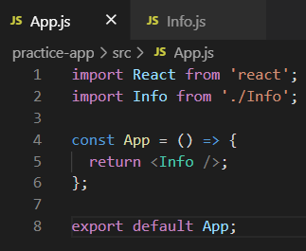

Slide 4
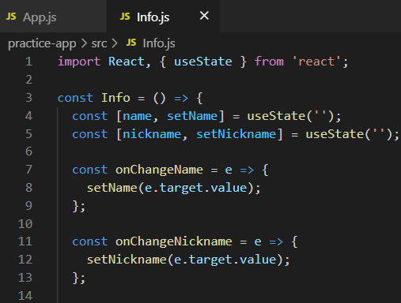
변수와 set함수

Slide 5
이벤트가 발생한 곳 의
value로
name값 셋팅

Slide 6
이벤트가 발생한 곳 의
value로
Nickname값 셋팅

Slide 7
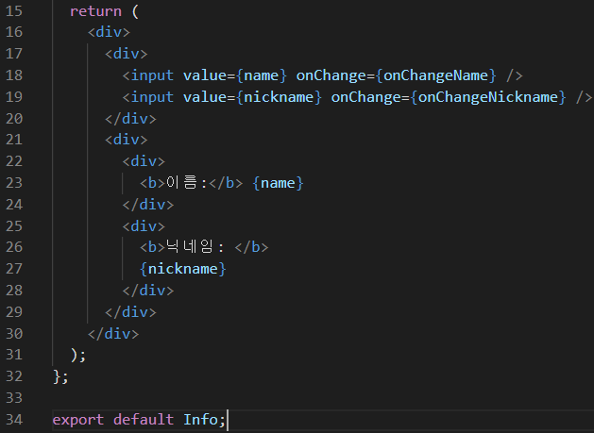
변화하면 함수 호출
값은 처음에 둘다 ‘’ 이지만 값을 입력하면 value 가 바뀜

Slide 8
왜냐하면 onChange~ 함수를 호출하면
타겟의 value로 name과 nickname 값을 바꾸므로

Slide 9
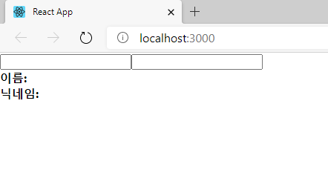

Slide 10
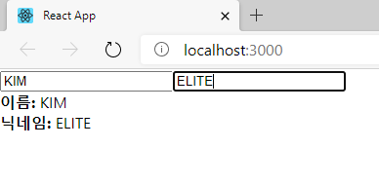

Slide 11
끝

